Slide 1



Slide 2
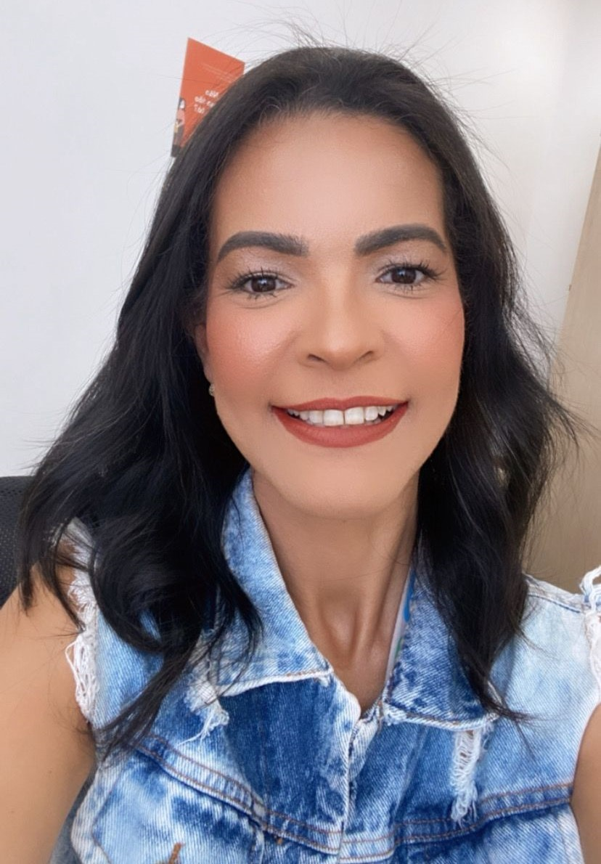






Micheline Cavalcanti
Secretária Executiva - UFPE
Pós-Graduada em Gestão Ágil de Projetos - CESAR School
Estudante de Ciência de Dados - Estácio
Aluna do Vem pra Neuro, Mulher! - 2025

Slide 3





Visão Geral das Bases de Dados
Cadastro
Liquidados
Pré-negados
Contém informações cadastrais
e demográficas
de 150.000 clientes.
Registra clientes com crédito aprovado, liquidações de pagamentos e devedores.
Apresenta os clientes que tiveram suas solicitações de créditos negadas, incluindo motivo de negativa e novas tentativas.
Ferramentas Utilizadas
Google Colabs
Google Sheets

Slide 4


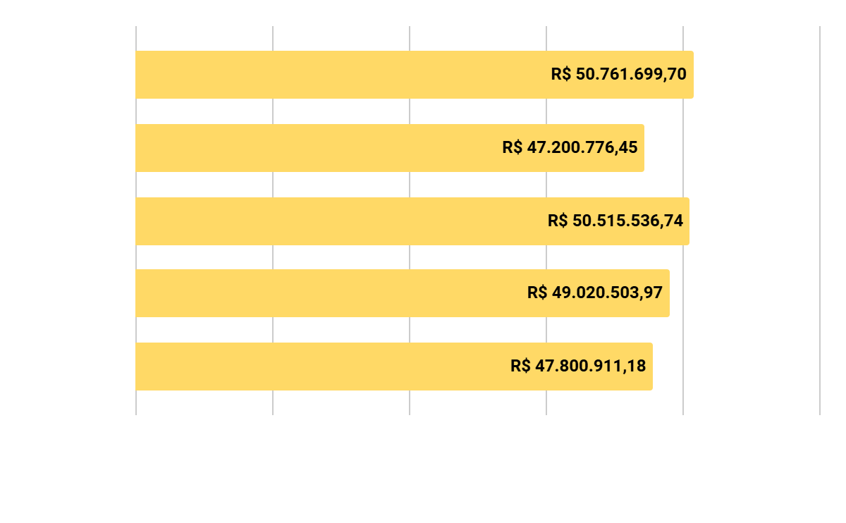


Visão Geral: Desempenho Financeiro
Total de Clientes na Base
150.000
Faturamento Médio Mensal
R$ 49,02 mi
Faturamento Total
R$ 245,22 mi

Slide 5
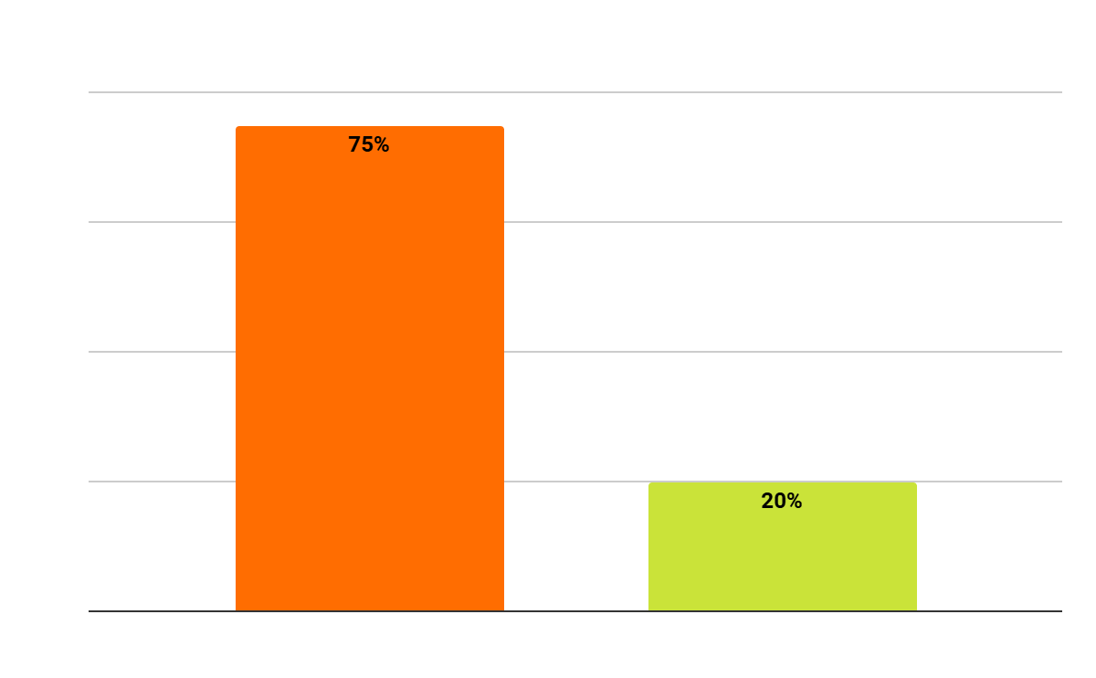




Visão Geral: Desempenho de Crédito
Situação de Crédito dos Clientes
75% Clientes aprovados para crédito.
20% Clientes negativados.
Novas Tentativas de Solicitação
25% Solicitaram novo crédito
(7.536 clientes).
Aprovação após nova tentativa:
75% Taxa de aprovação após nova
tentativa (5.679 clientes).
Renda insuficiente representa 31% dos casos
aprovados após nova tentativa.

Slide 6
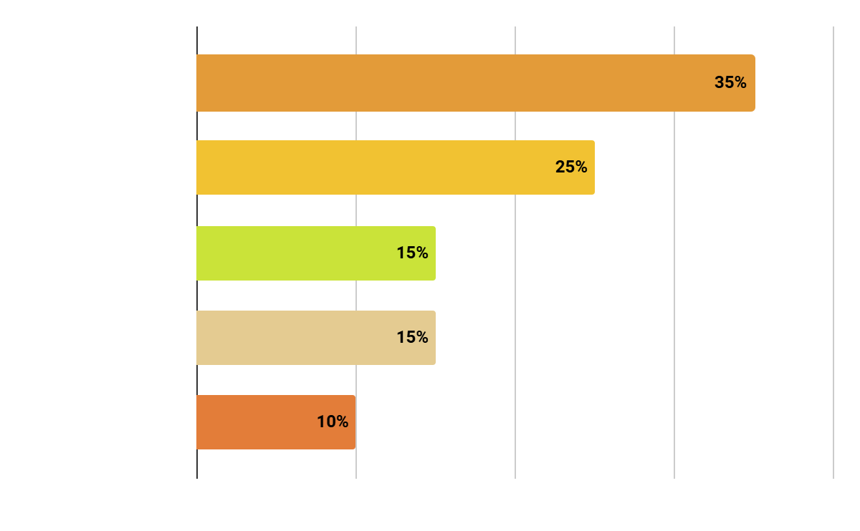
Visão Geral: Desempenho de Crédito
Principais Finalidades de Crédito
Valor Médio Solicitado
R$ 2.490,68
Média de todas as solicitações de crédito.

Slide 7




Desempenho de Crédito - Motivos de Negativa
Renda Insuficiente
30%
Mais de 60% dos casos envolvem problemas de cadastro/documentação, indicando:
Deficiência no processo de dados.
Canais de captação pouco claros ou não
amigáveis.
Falta de suporte ou orientação ao cliente.
Inconsistência Cadastral
20%
Documentação Incompleta
15%
Histórico de Inadimplência
11%
Score Baixo
25%

Slide 8








Desempenho Comportamental - Perfil
Clientes Adimplentes
Clientes Inadimplentes
52% Feminino
51% Feminino
45% Solteiro(a)
44% Solteiro(a)
42% Ensino Médio
42% Ensino Médio
25 a 34 anos
25 a 44 anos
18% Vendedor(a)
18% Vendedor(a)
Score médio: 454
Score médio: 460
Renda mensal média: R$ 2.370,20
Renda mensal média: R$ 2.365,88
Adimplência na Base Total
Inadimplência na Base Total
60% dos clientes
33% dos clientes

Slide 9
















Desempenho Comportamental - Top 100 Clientes
Top 100 Clientes Adimplentes
54% Feminino
43% Casado(a)
50% Ensino Superior
18 a 59 anos
Score médio: 560
55% Servidor(a) Público(a)
Renda mensal média R$ 4.913,00
Top 100 Clientes Devedores
57% Feminino
44% Solteiro(a)
48% Ensino Superior
25 a 44 anos
48% Servidor(a) Público(a)
Score médio: 495
Renda mensal média R$ 4.648,00

Slide 10
Desempenho Comportamental – Top 50 Clientes
50 Principais Adimplentes
50 Principais Devedores
Gênero:
62% Feminino
Gênero:
64% Masculino
Estado Civil:
44% Solteiro(a)
Estado Civil:
62% Casado(a)
Escolaridade:
46% Pós-graduado(a)
Escolaridade:
54% Ensino Médio
Faixa Etária:
45 a 59 anos
Faixa Etária:
45 a 59 anos
Ocupação:
56% Servidor(a) Público(a)
Ocupação:
18% Vendedor(a)
Score Médio:
553
Score Médio:
467
Renda Mensal Média:
R$ 5.047,00
Renda Mensal Média:
R$ 2.381,00
Perfil de baixo risco com alta estabilidade financeira e profissional.
Perfil de maior risco com menor estabilidade profissional e renda.
Diferença significativa de renda.
Diferença de 86 pontos no score médio.
Maior escolaridade entre adimplentes.
Maior estabilidade profissional como Servidor(a) Público(a)

Slide 11



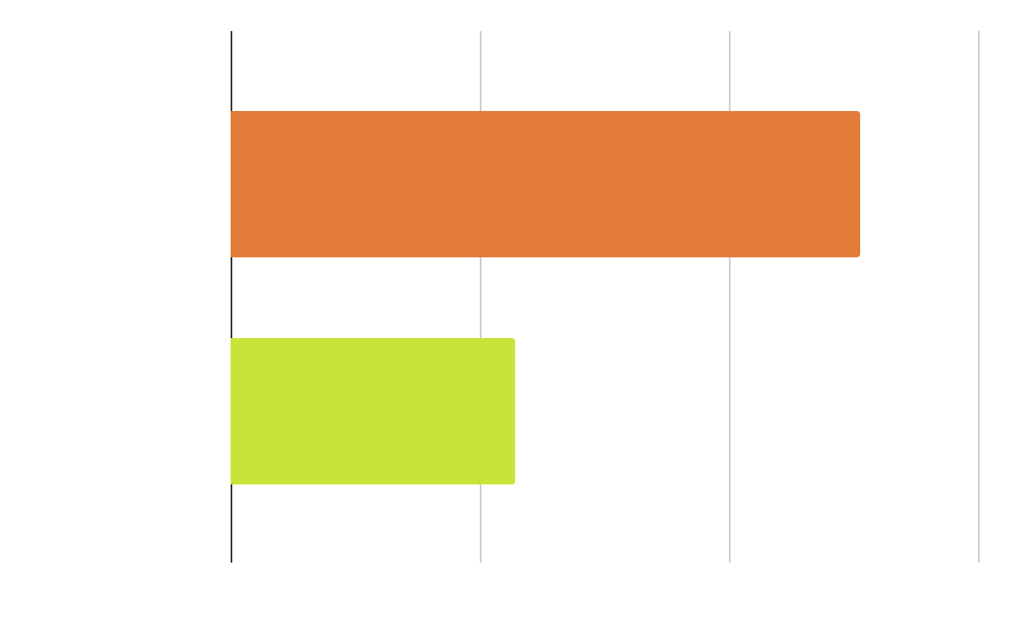
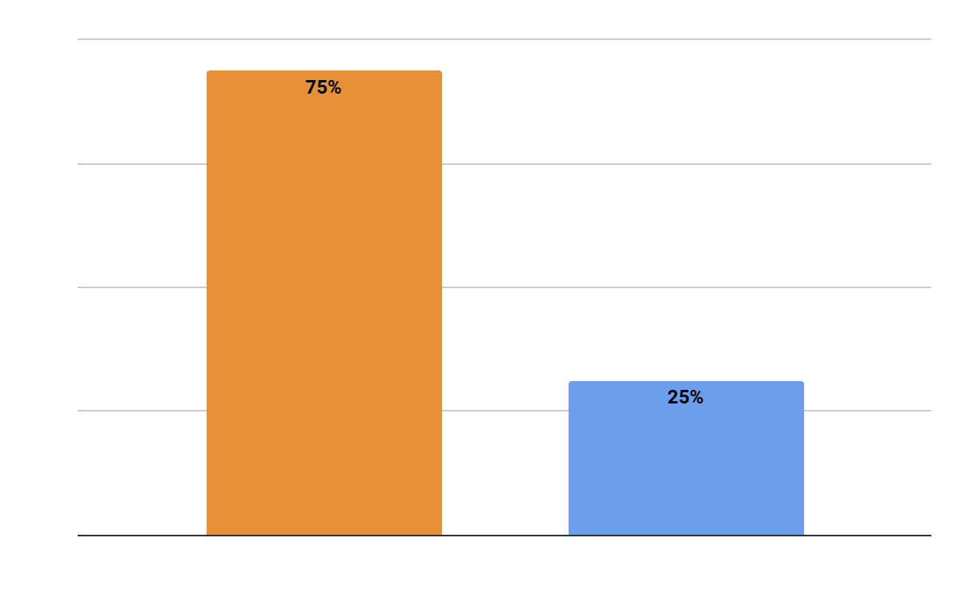
Otimizando Resultados – Reduzindo Riscos
Aprimorar Critérios de Concessão
Engajar Clientes Reprovados
Criação de políticas de crédito segmentadas baseadas no perfil do cliente.
Campanhas de reoferta de crédito com condições personalizadas.
Oferecer limites iniciais menores com progressão baseada em histórico e renda.
Comunicação proativa sobre motivos de negativa e orientações para aprovação.
Implementar sistema de score progressivo para clientes com bom histórico de pagamento.
Programa de educação financeira para melhorar o perfil de crédito.
Comparativo de Renda Média

Slide 12
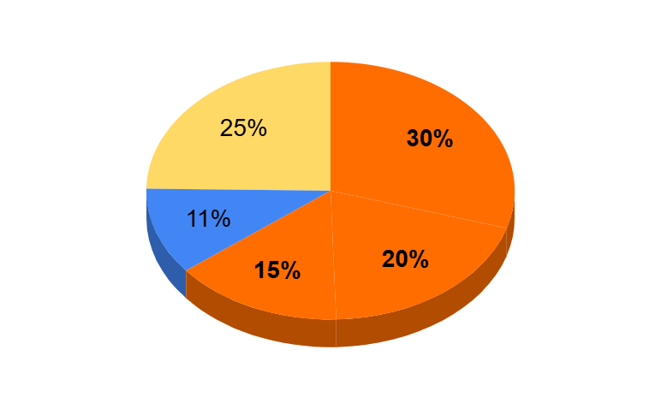


Otimizando Resultados – Oportunidades
Reduzir Negativas de Crédito
Renda Insuficiente
Representa 30% das negativas de crédito.
Oportunidade: Oferecer alternativas de crédito segmentadas com limites iniciais menores.
Inconsistência Cadastral
Representa 20% das negativas de crédito.
Oportunidade: Implementar validação de dados em tempo real durante o cadastro.
Documentação Incompleta
Representa 15% das negativas de crédito.
Oportunidade: Automatizar alertas de pendências e facilitar o reenvio de documentos.

Slide 13




Estratégias Recomendadas
Plano de renegociação com parcelas progressivas
Recuperar inadimplentes sem comprometer a renda mensal, oferecendo limites iniciais menores com progressão de crédito baseada em histórico e renda.
Educação financeira personalizada
Reduzir reincidência de inadimplência através de conteúdo educativo adaptado ao perfil do cliente, com foco em gestão financeira e planejamento.
Recompensas para bons pagadores
Fidelização e estímulo à adimplência através de programa de benefícios progressivos, como taxas reduzidas e limites ampliados para clientes pontuais.
Monitoramento contínuo de score
Acompanhar evolução dos clientes recuperados, com alertas preventivos e intervenções proativas antes da deterioração do perfil de crédito.

Slide 14

Os dados falam. Agora é hora de agir: personalizar ofertas, revisar políticas e engajar com inteligência.
Projeto Final - Vem pra Neuro, Mulher!
Micheline Cavalcanti

